Slide 1

Mini Project Data Science
Muhammad Fachrul Ghiffari

Slide 2
Business Understanding
1

Slide 3

Smart City, mempermudah masyarakat
Smart City merupakan sebuah konsep kota cerdas/pintar menggunakan teknologi untuk mengumpulkan data dan dapat menggunakan data tersebut untuk memprediksi maupun mendapatkan insight. Salah satunya adalah dengan machine learning
Notes:
NOTE
Slide gambar hanya contoh layout. Jika berkenan menggunakan aset vector di atas, silakan ambil dari slide aset di sini

Slide 4
Atasi masalah perkotaan dengan machine learning
Salah satu masalah yang sering terjadi adalah kemacetan. Macet akan membuat kerugian yang sangat besar baik bagi pemerintah maupun masyarakat. Salah satu cara yang dapat dilakukan untuk mencegah kemacetan adalah dengan memprediksinya dengan machine learning
Notes:
NOTE
Slide gambar hanya contoh layout. Jika berkenan menggunakan aset vector di atas, silakan ambil dari slide aset di sini

Slide 5
Business Goal
Membuat model machine learning untuk memprediksi flow lalu lintas pada setiap jalan di kota Bandung
Notes:
NOTE
Slide gambar hanya contoh layout. Jika berkenan menggunakan aset vector di atas, silakan ambil dari slide aset di sini

Slide 6
Data Understanding & Data Preparation
2

Slide 7


Menggabungkan data Waze dan data weather dari Visual Crossing Weather
Pada projek ini akan menggunakan data jams dari Waze, dan data cuaca dari Visual Crossing Weather.
Sebagai tambahan akan menggunakan data hari libur dan data road_closed dari data alerts Waze
Notes:
NOTE
Slide gambar hanya contoh layout. Jika berkenan menggunakan aset vector di atas, silakan ambil dari slide aset di sini

Slide 8
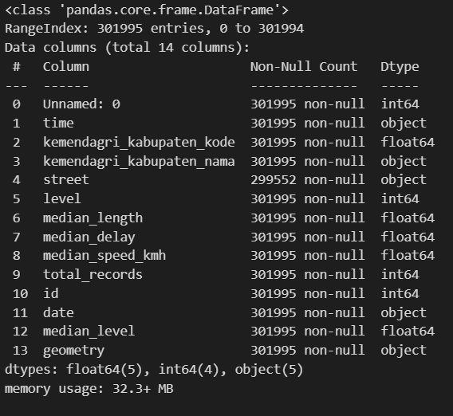
Data Jams Kota Bandung
Data ini menjelaskan tentang jams atau kemacetan yang terjadi di kota Bandung
Dari kolom-kolom tersebut yang kemudian akan dipakai adalah kolom ‘street’, ‘date, ‘level’
Data ini sendiri hanya berisi data dari level 1-5,
Notes:
NOTE
Slide gambar hanya contoh layout. Jika berkenan menggunakan aset vector di atas, silakan ambil dari slide aset di sini

Slide 9
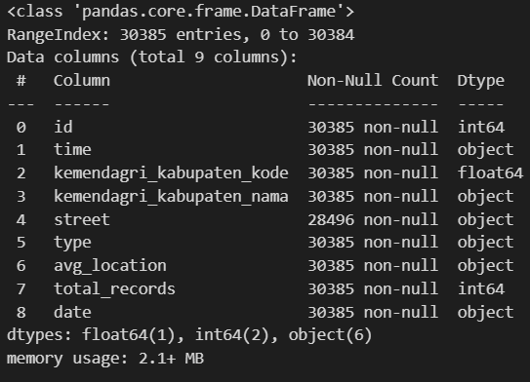
Data Alerts Kota Bandung
Data ini menjelaskan tentang peringatan yang terjadi di jalan-jalan di Kota Bandung.
Data yang akan dipakai adalah data dengan alerts road_closed. Ini dipertimbangkan karena data tersebut bisa diprediksi atau ditentukan oleh pemerintah.
Data lain dengan alert seperti kecelakaan tidak dapat diprediksi, sedangkan data peringatan cuaca tidak diperlukan karena terdapat data cuaca sebagai data tambahan
Notes:
NOTE
Slide gambar hanya contoh layout. Jika berkenan menggunakan aset vector di atas, silakan ambil dari slide aset di sini

Slide 10
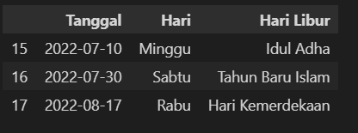
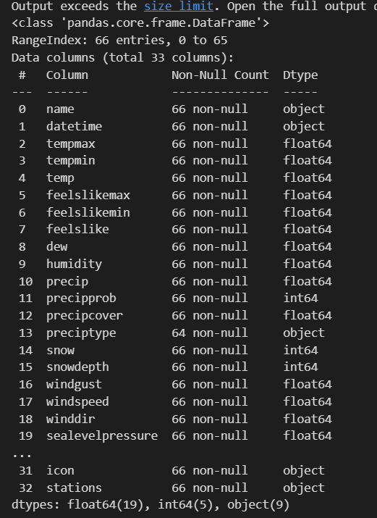
Data Cuaca Kota Bandung & Data Hari Libur
Data ini menjelaskan tentang historical cuaca di kota Bandung, ada beberapa data yang terseda di data ini. Contohnya curah hujan, kecepatan angin, intensitas cahaya matahari dan yang lainnya.
Pada projek ini yang akan dipakai hanyalah data ‘precip’ atau curah hujan.
Data hari libut akan digunakan karena dipertimbangkan hari libur akan mempengaruhi padatnya lalu lintas
Notes:
NOTE
Slide gambar hanya contoh layout. Jika berkenan menggunakan aset vector di atas, silakan ambil dari slide aset di sini

Slide 11
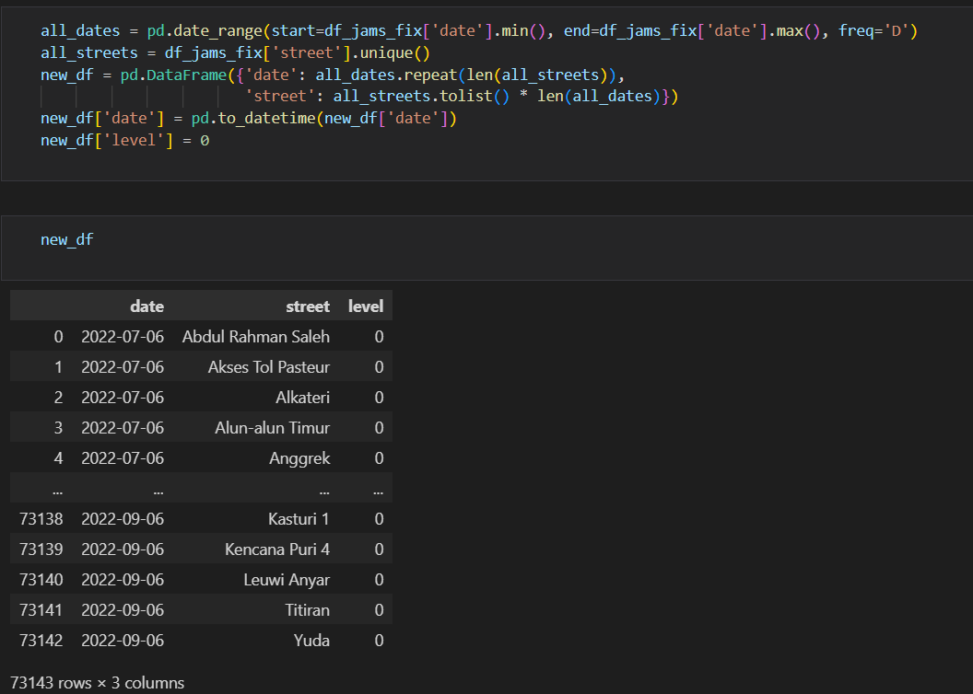
Data level 0 ditambahkan
Pada data jams hanya terdapat data dengan level 1-5 sedangkan sangat dibutuhkan data level 0 pada prediksi kali ini.
Sehingga diputuskan untuk menambah data dengan level 0.
Level 0 ditambahkan ketika pada tanggal dan jalan tersebut tidak ada datanya di ‘jams’ maka akan diisi dengan level 0
Notes:
NOTE
Slide gambar hanya contoh layout. Jika berkenan menggunakan aset vector di atas, silakan ambil dari slide aset di sini

Slide 12
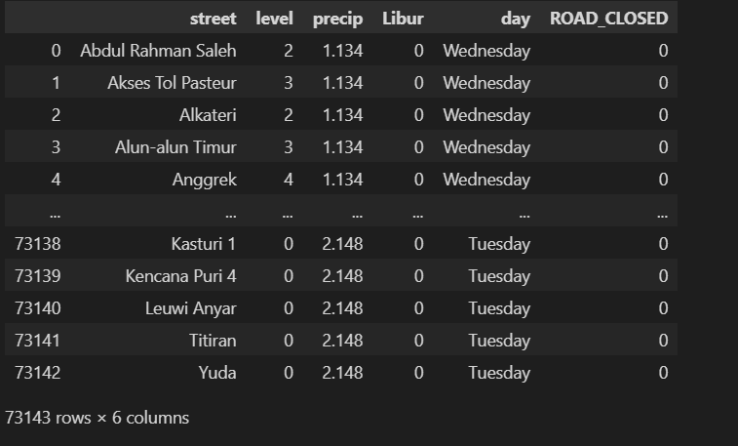
Merge data
Data di combine sehingga akan menghasilkan data yang bisa dipakai
Notes:
NOTE
Slide gambar hanya contoh layout. Jika berkenan menggunakan aset vector di atas, silakan ambil dari slide aset di sini

Slide 13
Data Cleansing
3

Slide 14
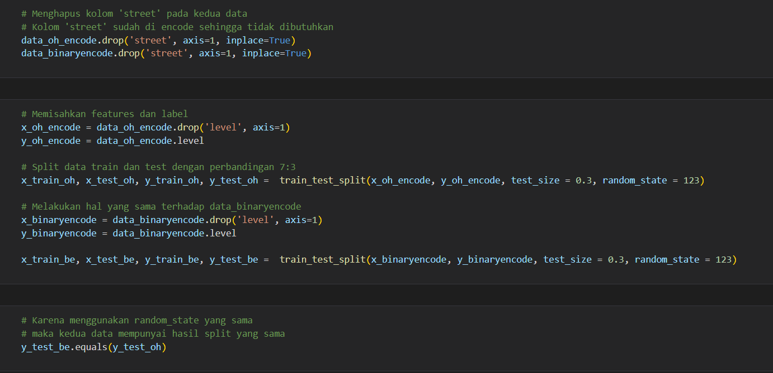
Encode Data Kategorikal
Kolom ‘day’ di encode menggunakan OneHotEncoder, sedangkan kolom ‘street’ menggunakan BinaryEncoder
Note : Sebelumnya dilakukan OneHotEncoder untuk kolom ‘street’ namun mengingat unique valuenya yang banyak maka tidak dilanjutkan ke proses selanjutnya karena komputasi yang sangat lama saat proses fitting model
Notes:
NOTE
Slide gambar hanya contoh layout. Jika berkenan menggunakan aset vector di atas, silakan ambil dari slide aset di sini

Slide 15
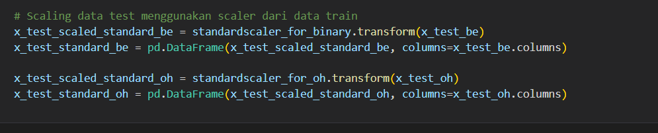
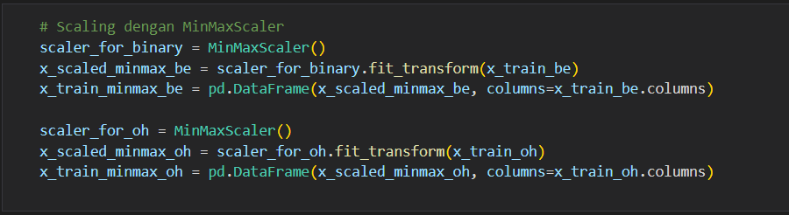
Scaling
Dilakukan scaling dengan MinMaxScaler dan Scaling dengan StandarScaling
Notes:
NOTE
Slide gambar hanya contoh layout. Jika berkenan menggunakan aset vector di atas, silakan ambil dari slide aset di sini

Slide 16
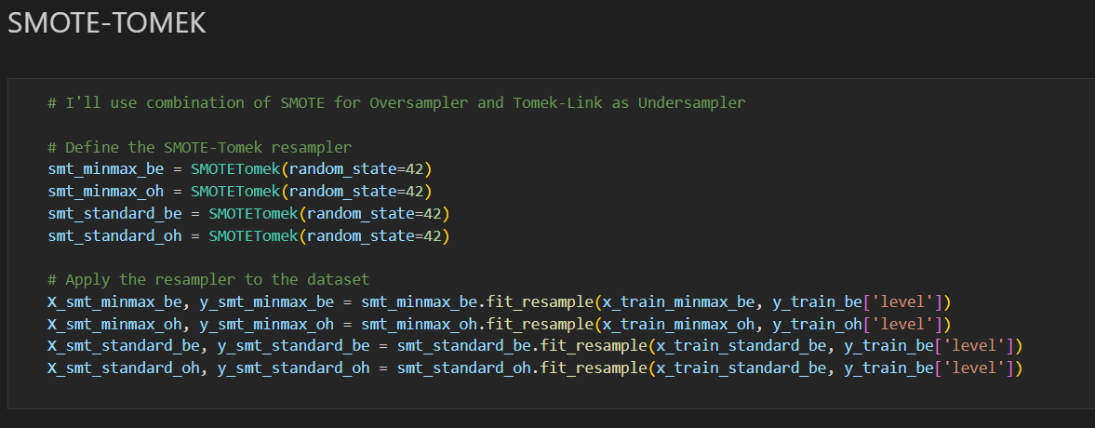
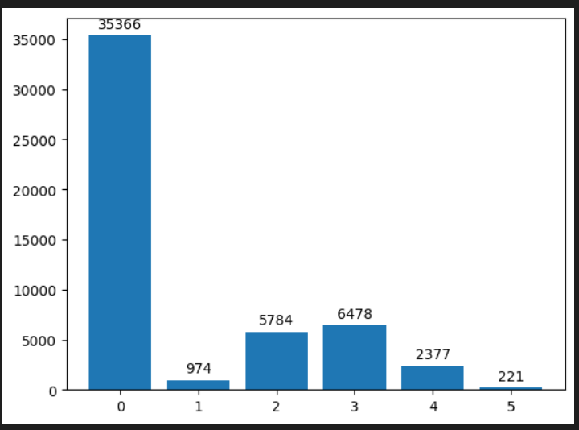
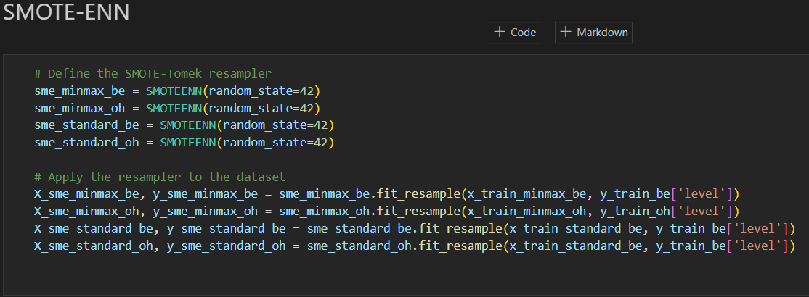
Data Imbalance
Data Imbalance yang sangat timpang sehingga dilakukan resampling dengan kombinasi SMOTE-ENN dan data SMOTE-Tomek untuk nantinya akan dibandingkan
Notes:
NOTE
Slide gambar hanya contoh layout. Jika berkenan menggunakan aset vector di atas, silakan ambil dari slide aset di sini

Slide 17
Modeling
4

Slide 18
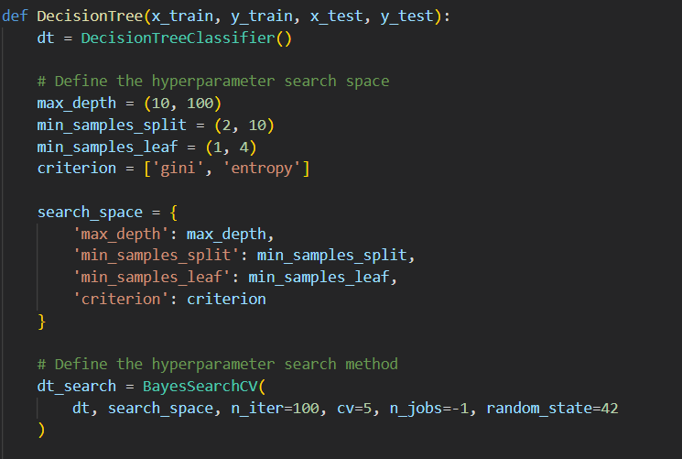
Decision Tree
Model pertama dengan Decision Tree dengan hyperparameter tuning menggunakan BayesSearch, dengan rentang nilai sebagai berikut
Notes:
NOTE
Slide gambar hanya contoh layout. Jika berkenan menggunakan aset vector di atas, silakan ambil dari slide aset di sini

Slide 19
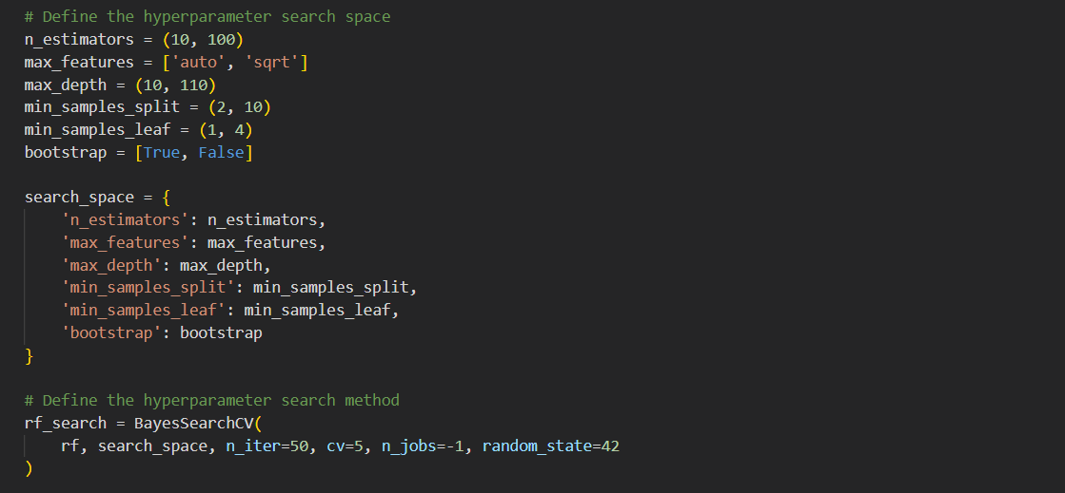
Random Forest
Model kedua dengan Random Forest dengan hyperparameter tuning menggunakan BayesSearch, dengan rentang nilai sebagai berikut
Notes:
NOTE
Slide gambar hanya contoh layout. Jika berkenan menggunakan aset vector di atas, silakan ambil dari slide aset di sini

Slide 20
Evaluation
5

Slide 21
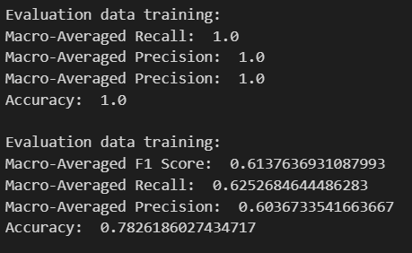
Hasil yang belum optimal
Dari beberapa kombinasi yang terlah disebutkan, kombinasi Random Forest, MinMaxScaler, dan SMOTE-ENN lah yang memiliki nilai evaluasi paling besar.
Namun, hasil tersebut masih mengecewakan karena nilai yang sangat kecil pada saat evaluasi testing. Sedangkan data training memiliki nilai evaluasi 100%.
Bisa disimpulkan model tersebut overfitting
testing
Notes:
NOTE
Slide gambar hanya contoh layout. Jika berkenan menggunakan aset vector di atas, silakan ambil dari slide aset di sini

Slide 22
Kesimpulan
6

Slide 23
Model masih perlu ditingkatkan
Perlu adanya data tambahan dan juga optimasi yang lebih baik lagi. Data Imbalance menjadi salah satu penyebab model tersebut masih belum optimal, ditambah tidak adanya data level 0 sehingga diputuskan untuk menambahkan data level 0 namun data level 0 tersebut justru menjadi data mayoritas.
Perlu dilakukan percobaan dengan menggunakan model lain, ataupun metode-metode lainnya
Notes:
NOTE
Slide gambar hanya contoh layout. Jika berkenan menggunakan aset vector di atas, silakan ambil dari slide aset di sini

Slide 24
Referensi
https://machinelearningmastery.com/random-oversampling-and-undersampling-for-imbalanced-classification/
Metode Hibrida Oversampling dan Undersampling Untuk Menangani Ketidakseimbangan Data Kegagalan Akademik Universitas XYZ (Shabrina Choirunnisa, 2019)
Notes:
NOTE
Slide gambar hanya contoh layout. Jika berkenan menggunakan aset vector di atas, silakan ambil dari slide aset di sini

Slide 25

Thank you!

